Slide 1

TIẾNG VIỆT 4
Tập 1
Tuần 8
Bài viết 3:
Luyện tập tả cây cối

Slide 2


Ấn để đến trang sách

Slide 3


Có mấy kiểu mở bài và đó là những kiểu nào?
Mở bài trực tiếp
Mở bài gián tiếp

Slide 4

Ấn để đến trang sách

Slide 5

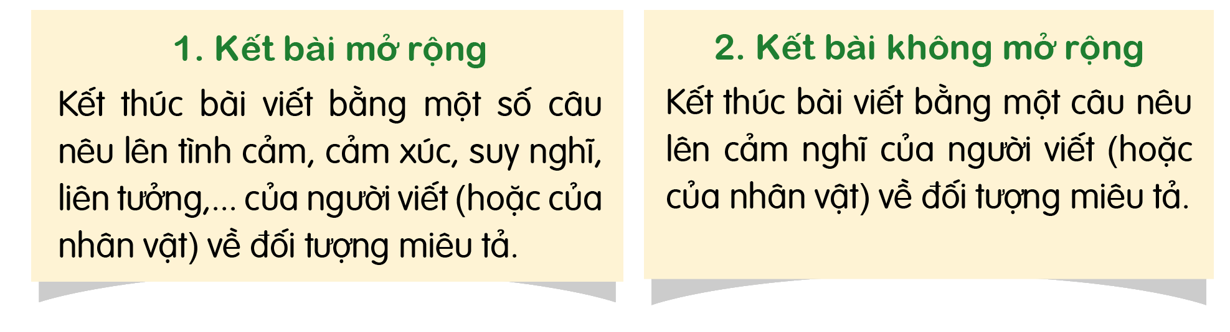

Em hãy đọc to kiến thức về các kiểu kết bài

Slide 6


THẢO LUẬN NHÓM
Em hãy đọc bài văn Sầu riêng trong SGK và trả lời câu hỏi:
Nội dung và số câu trong đoạn kết của bài văn dưới đây có gì khác đoạn kết của bài văn Cây si (trang 35)?

Slide 7
TRẢ LỜI
Đoạn kết của bài văn Sầu riêng có nhiều câu hơn (4 câu), nêu suy nghĩ, liên tưởng, cảm xúc của tác giả.
Kết bài mở rộng
Đoạn kết của bài văn Cây si chỉ có 1 cầu nêu lên cảm nghĩ (cảm xúc, suy nghĩ) của tác giả.
Kết bài không mở rộng

Slide 8

Ấn để đến trang sách

Slide 9

Em hãy viết mở bài cho bài văn tả cây cối mà em đã lập dàn ý
a. Một đoạn kết bài mở rộng
b. Một đoạn kết bài không mở rộng

Slide 10

GỢI Ý
a. Một đoạn kết bài mở rộng
Cây quất ngày tết tượng trưng cho sự sung túc, đủ đầy, mang đến niềm may mắn, sức sống và hi vọng cho gia chủ. Em rất thích cây quất và sẽ chăm sóc cây thật tốt để cây mãi xanh tươi như bây giờ.

Slide 11
GỢI Ý
b. Một đoạn kết bài không mở rộng
Nhìn những cây quất cho quả trĩu cành quanh năm, em càng thêm trân trọng công lao của những người nông dân như bác em.

Slide 12

Ấn để đến trang sách

Slide 13

Chuẩn bị nội dung bài đọc 4: Mỗi lần cầm sách giáo khoa

Slide 14


Slide 15


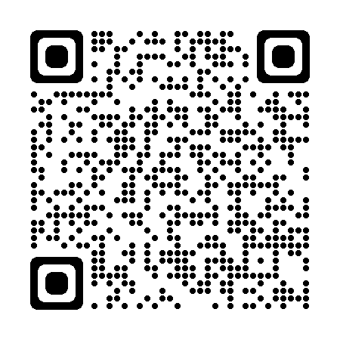
Để kết nối cộng đồng giáo viên và nhận thêm nhiều tài liệu giảng dạy,
mời quý thầy cô tham gia Group Facebook
theo đường link:
Hoc10 – Đồng hành cùng giáo viên tiểu học
Hoặc truy cập qua QR code

